Slide 1
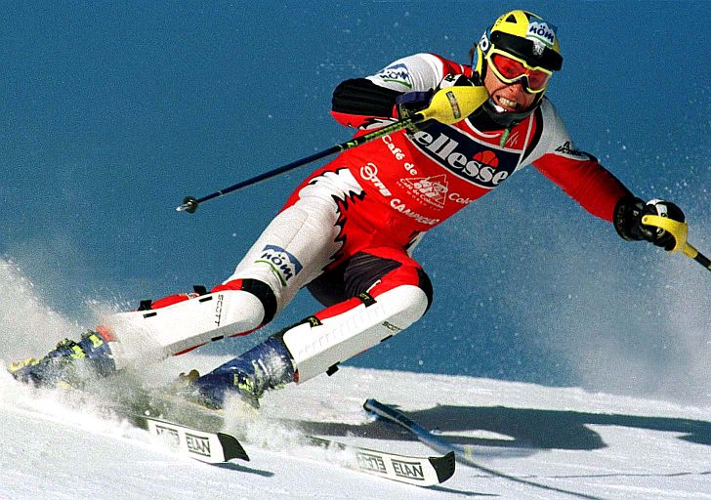
Ein Slalomschwung für unser Leben

Slide 2
Phasen eines Slalomschwungs
Schwungansatz
Steuerphase
Freiblocken
Druckphase
Entlastung

Slide 3
Schwungansatz
Wunsch / Vision / Ziel
Notes:
Dorfmeister Olympia Sykora Lehrerin

Slide 4
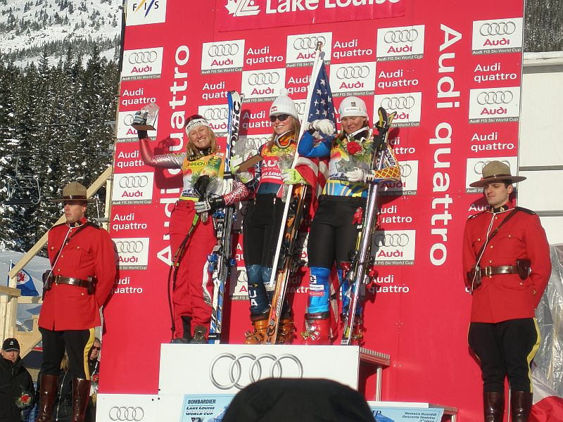
„Unsere Wünsche (Gedanken) sind die Vorboten unserer Fähigkeiten von morgen“ Goethe

Slide 5
Ziele
Etwas erreichen wollen
kleine Wünsche
große Lebensthemen
Weg zum Lebensglück
Familie
Beruf
Körper
Sinn
Notes:
Vallant Fritz glückliche Sportler

Slide 6
Ziel wird erreicht Wunsch wird erfüllt
Wunsch wird zum Ziel wenn man sich ein Datum setzt!!!

Slide 7
Wunschfilter
klar genug
gut genug
stark genug

Slide 8
Wünsche sollen hin zu nicht weg von formuliert sein
Notes:
Coach the Coaches

Slide 9
Steuerphase
Vertrauen in eigene Stärken
Verantwortung
Kreativität
Motivation und Lust

Slide 10
Sprenger
Intrinsische Motivation
Extrinsische Motivation
Selbstachtung steigern können
Verantwortung übernehmen können
Was beisteuern können
Belohnung nach anstatt durch die Arbeit
Auf Dauer unmöglich
Anreizschwelle steigt

Slide 11
Staehle
Erfolgsorientierte
Misserfolgsorientierte
agiert aus Hoffnung auf Erfolg
ich will, ich kann
positiv Motivierter
selbstbewusst , zuversichtlich, souveräne Sportlichkeit, hat Charme
agiert aus Furcht vor dem Misserfolg
ich muss, ich soll
Übermotivierter
perfektionistisch, Zeitstress, überaktiv, kennt eigene Grenzen nicht, feindseliges Misstrauen

Slide 12
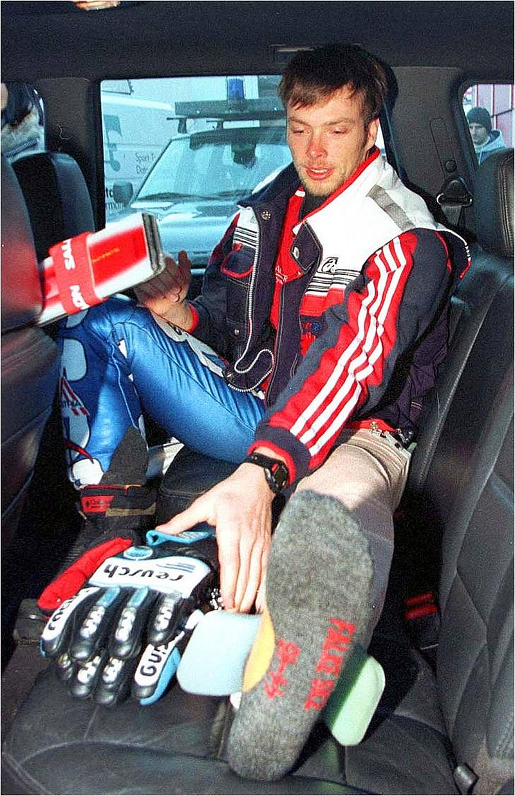
Furcht vor Misserfolg ???

Slide 13
Motivationshilfen
Start Tricks
Anreichern
Lust aus der Zukunft
Notes:
5 Minuten, Stimmungswahl, Rollenspiel, Inner Game, mehr Verantwortung, mehr Selbstachtung, mehr Humor, mehr Nutzen, Vorfreude nutzen

Slide 14
Freiblockphase
Konzentration pur

Slide 15
Konzentration
= Sinneskanäle richten
auf eine Sache
über längere Zeit
= andere Impulse ignorieren
können
= braucht Optimalfunktion
= trainierbar
= Zentralfähigkeit
Notes:
Ruhebild Stöcke klopfen

Slide 16
Überfokussierung
Träumer
Verzettler
Klebt am Detail
und verliert sich darin
Keinen Kontakt zum Ziel
Keinen Überblick
Zu langsam und nie fertig
Fühlt sich blockiert
Jedes Detail hat magische Anziehungskraft
Keinen Kontakt zum Ziel
Immer Zeitmangel
Fühlt sich gehetzt + überflutet

Slide 18
Unterfokussierung
Bergseher
Überflieger
Immer einen riesen Berg vor sich
Fühlt sich überfordert
Leidet unter Chaos + Aussichtslosigkeit
Oft kombiniert mit Überfokussierung
Geht nicht ins Detail
Distanz ist zu groß
Schnell gelangweilt
Kein Zeitgefühl
Schnell fertig macht viele Fehler
Kompensiert mit Coolness

Slide 20
T. Gallwey Theorie Leistung = Potential - Störung

Slide 21
Potentialsteigerung
Weiterbildung (lernen)
Training
Erfahrung
Umfeld (z.B. Material)

Slide 22
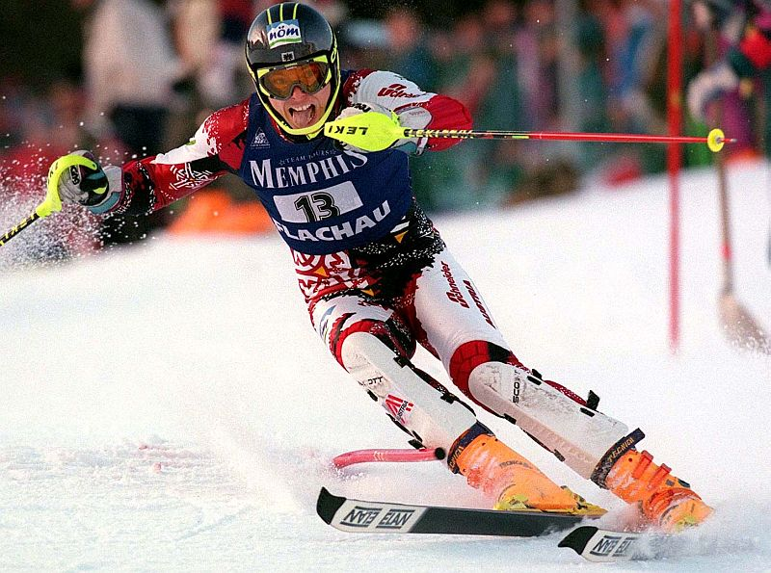

Slide 24
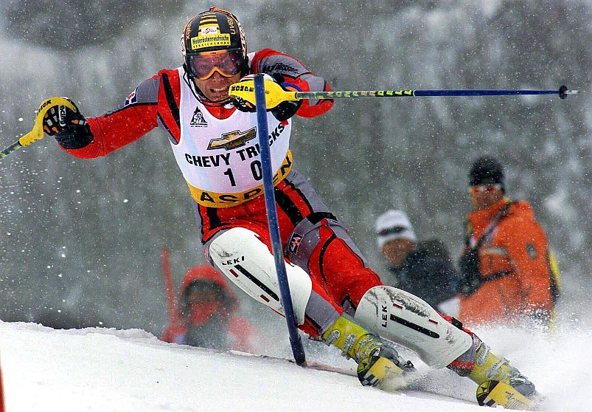

Slide 25
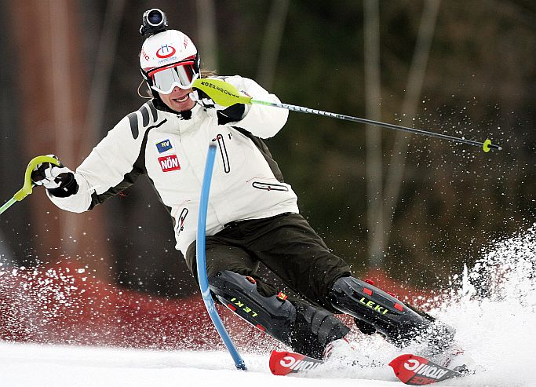

Slide 26
Leistungsoptimierung

Slide 27
Mentales Training
Abbau von
Konzentrationsmängel
Nervosität
Angst
Selbstzweifel
…….

Slide 28
Inner Game von T.Gallwey
weg von
hin zu
werten
beurteilen
Fehler vermeiden
Kritik - Selbst
wahrnehmen
beobachten
experimentieren
Kreativ - Selbst

Slide 29
Inner Game
klare Handlungsanweisungen

Slide 30
Druckphase
je besser die Phasen davor, umso größer der Druck!!!
mehr Druck größerer Erfolg!!!
mehr Druck mehr Anforderungen!!!
es kommt auf die persönliche Einstellung an um die Anforderung bewältigen zu können.

Slide 31
persönliche Einstellung
innere Standpunkt wird verändert, die Realität bleibt.
neue Ansicht
neue Möglichkeiten
positive Bewältigung von Anforderungen
mehr Lebensqualität
Notes:
Geschichte Hang

Slide 32
Techniken
unerwünschte Filme (Stopp Schalter, kleindenken, Rahmen ändern)
Highlights fokussieren
Ersatzprogramm
30er Technik
Rituale real (Tür zu, Hände waschen, duschen…)
Rituale mental (emot. Tür zu, innerlich 1 Schritt zurück)
Inner Game

Slide 33
Entlastungsphase
entspannen
auftanken
Analyse ev. Misserfolg / Management
Vorbereitung
neuer Wunsch

Slide 34
Schwungansatz

Slide 35
Siege

Slide 36
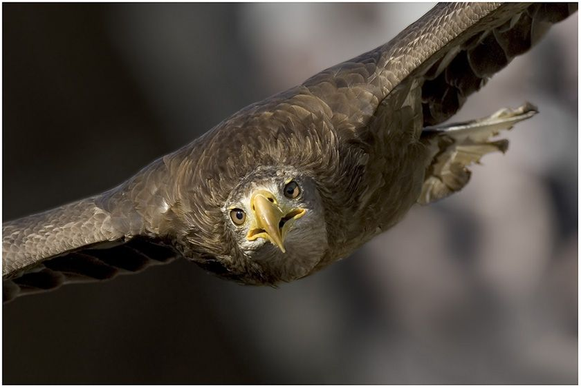
Freiheit durch Erfolg

